Slide 1
GRNR(Gage Repeatability and Reproducibility)
Richard Yu
2018/6/25

Slide 2
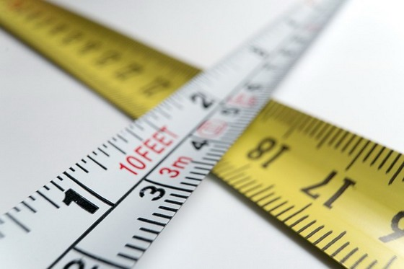
「工欲善其事，必先利其器」，你所使用的量測儀器量出來的數據到底精度如何？量測的結果是否真的具有參考價值？不同的量測員所量出來的結果是否一致？
如何判斷我們所設計出來的量測系統是否真的符合我們需要？如果不同的量測人員使用相同的量測治具，結果量測出來天差地遠，每次量測人員都必須量測好幾次後從中選擇自己認為合理的數據，你覺得這樣的系統是否可以使用？

Slide 3
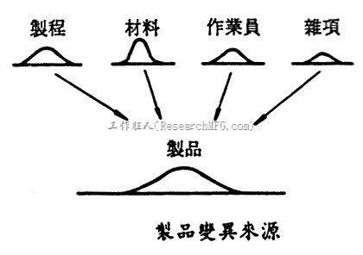
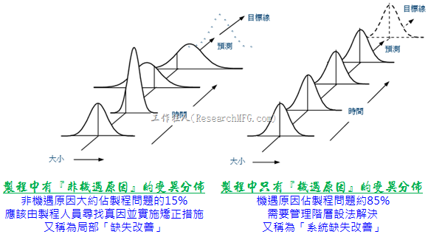
下列的幾種變異性，就是這些變異性造成了量測結果的不確定：
不同量測員之間的變異性
不同量測工法之間的變異性
不同工件之間的變異性
不同量測設備、量測治具間的變異性
不同時間量測結果的變異

Slide 4
【Gage R&R】就是利用「六標準差(6 Sigma)」的計算來評定量測系統的重複性(Repeatability)與再現性(Reproducibility)的重要工具。【Gage R&R】最主要目的被用來評估機械尺寸量測系統及量測人員是否符合實際使用上的精度需求。
請注意：，這套【Gage R&R】系統基本上不太適合拿來評估電器特性的量測儀器，尤其是哪種經過電子計算後系統自動顯示型的數字儀器，因為我們根本就搞不懂其最後的數字是如何判讀出來的，而且其間的變異數可能非常多，讓我們無法準確的判斷這樣的量測系統到底有無符合要求。其實，這就有點類似拿了一支「游標卡尺(Caliper)」想要量測橡膠的尺寸，怎麼量就是怎麼不準，還怎麼評估游標卡尺或量測員是否達標？

Slide 5
【Gage R&R】就是利用「六標準差(6 Sigma)」的計算來評定量測系統的重複性(Repeatability)與再現性(Reproducibility)的重要工具。【Gage R&R】最主要目的被用來評估機械尺寸量測系統及量測人員是否符合實際使用上的精度需求。
請注意：，這套【Gage R&R】系統基本上不太適合拿來評估電器特性的量測儀器，尤其是哪種經過電子計算後系統自動顯示型的數字儀器，因為我們根本就搞不懂其最後的數字是如何判讀出來的，而且其間的變異數可能非常多，讓我們無法準確的判斷這樣的量測系統到底有無符合要求。其實，這就有點類似拿了一支「游標卡尺(Caliper)」想要量測橡膠的尺寸，怎麼量就是怎麼不準，還怎麼評估游標卡尺或量測員是否達標？

Slide 6
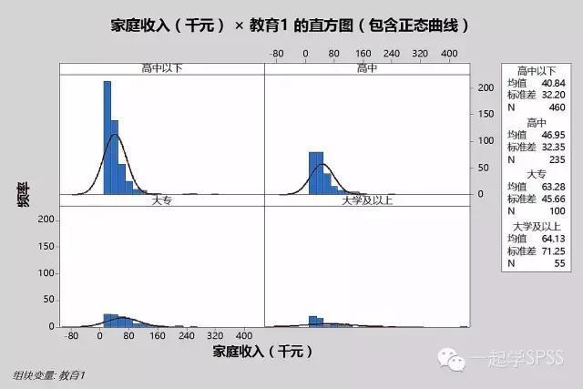
我們一直聽到【Gage R&R】，這裡的「Gage」代表著治具與量具的意思，重點是後面的兩個英文字母R&R，它們分別代表著【重複性(Repeatability)】與【再現性(Reproducibility)】，以下會稍做說明。所以【Gage R&R】基本上就是用來計算量測系統的重複性與重線性之用，依據這個GRR數據再來跟產品的規格做比較，就可以判斷出這個量測系統的能力在哪裡？是否可以符合我們的需求。

Slide 7
重複性(Repeatability)
所謂的【重複性(Repeatability)】，其主要目的是用來確認量測設備或治具是否符合我們對量測精度的需求。
「重複性」著重的是量具的變異性(Gage Variance)，也就是在相同環境下，由同一個量測員以相同的方法，用同一個儀器來重複測量同一個工件。基本上這樣的量測可以去除掉不同量測員與不同設備及不同工件間的變異性。

Slide 8
再現性(Reproducibility)
所謂的【再現性(Reproducibility)】，其主要目的用來確認量測人員的穩定性，也就是確認操作人員的變異性(Operator Variance)，以不同的操作人員，使用同一量測系統，量測同一工件的同一特性，重複多次，並比較所得結果之變異(AV)值﹐就是所謂的再現性。

Slide 9
所以【Gage R&R】的兩個字母R分別代表著量測設備的重複性與操作人員的再現性。一般建議同時量測計算機器與人員的變異數，即使你只需要單獨驗證量測機器或操作人員其中一項，因為機器的精準度可能影響到人員操作的結果，而人員的穩定度也可能造成設備精度的誤判。

Slide 10
Gage R&R允收與否的判定標準
評估一個量測系統是否符合使用需求基本上有兩個主要方法。
其一，比較量測系統與整體標準差的百比分比(σ_{Gage} / σ_{Total} )。
其二，使用允差精密度指標(P/T = 6σ_{Gage} / (USL-LSL))。
上述兩個績效指標中，P/T比值考慮到工件的規格，因此它可以被用來衡量規格上的表現，當量測系統只用來對產品分級時，P/T比值是一個不錯的指標，當需要進行製程改善分析時，一般建議採用(σ_{Gage} / σ_{Total} )比值。
一般的對於量測系統GRR的判定標準都會要求這兩個比值要小於10%，如果比值介於10%～30%則勉強可以接受，如果此值高於30％則判定為不合格。

Slide 11
重複性(Repeatability)之簡化評估
假設有一工件的規格及公差為 110.0 ± 1.0 mm，現在我們想針對該工件新製之檢具評估其是否符合需求，根據【Gage R&R】之定義我們可以這樣作：
由有經驗之檢驗員根據定義的量測方法，連續對同一樣本量測20次，計算其標準差。
將檢具之重複性範圍(=六倍標準差)與公差範圍(±1.0 範圍是2.0)做比較，原則上要小於10%
量測數值：
平均值 = 110.5445 （可以使用Excel函數 AVERAGE()） 標準差 = 0.020641 （可以使用Excel函數 STDEVA()） 重複性 = 6σ = 6 x 0.020641 = 0.123846 公差範圍 = 1.0+1.0 = 2.0
結論：重複性範圍(=六倍標準差) / 公差範圍(±1.0 範圍是2.0) = 0.123846 / 2.0 = 6.2%結果小於10%，故以此判斷，重複性範圍窄﹑重複性佳，該量具可以滿足量測需求 。
110.55 | 110.54 | 110.52 | 110.55 | 110.52 | 110.55 | 110.57 | 110.55 | 110.53 | 110.57
110.57 | 110.54 | 110.55 | 110.59 | 110.54 | 110.52 | 110.55 | 110.55 | 110.51 | 110.52

Slide 12
再現性(Reproducibility)之簡化評估：
考慮與上例相同之工件 110.0 ± 1.0 mm，現在針對不同的作業人員作再現性之評估，根據【Gage R&R】之定義我們可以這樣作：
取一工件樣本﹐由有經驗之檢驗員A、B兩人根據定義的量測方法，連續對同一樣本量測10次，計算其標準差。 （請注意：實際檢驗時最好不要重複量測同一樣本，這是因為量測員已知道量測的都是同一樣本，理論上會有先入為主的心理暗示，如果發現量測出來的結果與先前差異太大，量測員極有可能會自動調整結果，造成結果失真。）
將檢驗員間之再現性範圍(=六倍標準差)與公差範圍 (±1.0範圍是2.0)做比較，結果如果小於10%則可以接受，如果介於10~30%之間則勉強可以接受，如果此值高於30％則判定為不合格。
量測結果：
品檢員A的量測平均值=110.534 品檢員B的量測平均值=110.582 品檢員A及B的總平均值=110.558 依據品檢員A及B的平均值計算，得 變異數=(110.534-110.558)² + (110.549-110.558)² = 0.001152 （可以用 Excel 的 VAR.S() 函數） 由變異數取平方根，得 標準差 = 0.03394 （可以用 Excel 的 STDEV.S() 函數） 六個標準差 = 6 x 0.03394 = 0.20365 ≒ 0.20
結論：其再現性(Reproducibility)的範圍還算窄，再現性也還可以﹐與公差範圍比值 0.20/2.0，結果大約在 10% 左右，一般來說可以判定這兩個量測員滿足量測上的需求。
品檢 A | 110.55 | 110.50 | 110.54 | 110.53 | 110.55 | 110.52 | 110.55 | 110.52 | 110.55 | 110.53
品檢 B | 110.61 | 110.59 | 110.57 | 110.55 | 110.56 | 110.59 | 110.62 | 110.55 | 110.56 | 110.62

Slide 13

平均(數)值
4.2 平均(數)值
統計上有數種平均數，通常未特別指明時，平均數(mean)係指算術平均數
(arithmetic mean)，平均數亦稱為平均值。
假設由一母體抽取n個樣本，其個別值分別為x , x1,x2 ,..., xn ，其平均數
計算如下：
(3)
式中， = 平均數
xi = 數據個別值， i=1~n
n=樣本大小(數據個數)
平均數( ，唸x bar)係由樣本數據求得，稱為「樣本平均數」，一般簡稱
「平均數」。而母體中所有數的平均數稱之「母體平均數」以μ(唸mu)表示。
工程實務上，甚少作100%檢驗，母體平均數(μ)無法得知，而必須採用抽樣檢
驗，計算樣本平均數（ ），再利用樣本平均數（ ）估計母體平均數(μ)。

Slide 14


標準差
4.3 標準差
標準差(standard deviation)用於表示資料之離散程度，若由母體中抽取n個
樣本，其值分別為 x 1, x2 ,..., x n ，其樣本標準差計算如下：
---------------------------------------------(5)
式中，s =樣本標準差
Xi =數據個別值， i=1~n
=平均數
n =樣本大小(數據個數)
標準差(s)係由樣本數據求得，稱為「樣本標準差」，一般簡稱「標準差」。
若測得母體中之每一個體值，則可據以計算母體標準差(σ，唸sigma)如下：
------------------------------------(6)
式中，σ=母體標準差
xi=數據個別值， i=1~N
μ=母體平均數
N=母體中之個體數（批量）

Slide 15
實例

Slide 16

測驗
學員工號:
學員姓名:
週次: | W26
課程名稱 | About GRNR
試題:
1 | 請解釋GRNR代表何種意義? | 30%
ANS: | Gage Repeatability and Reproducibility
2 | 請寫出重複性(再生性 Repeatability)及 再現性(Reproducibility)公式 | 30%
ANS:
3 | 請問就所附的excel檔案，在不改變量測結果下，%R&R要合格，最簡單的調整是甚麼? | 40%
ANS:

